Slide 1
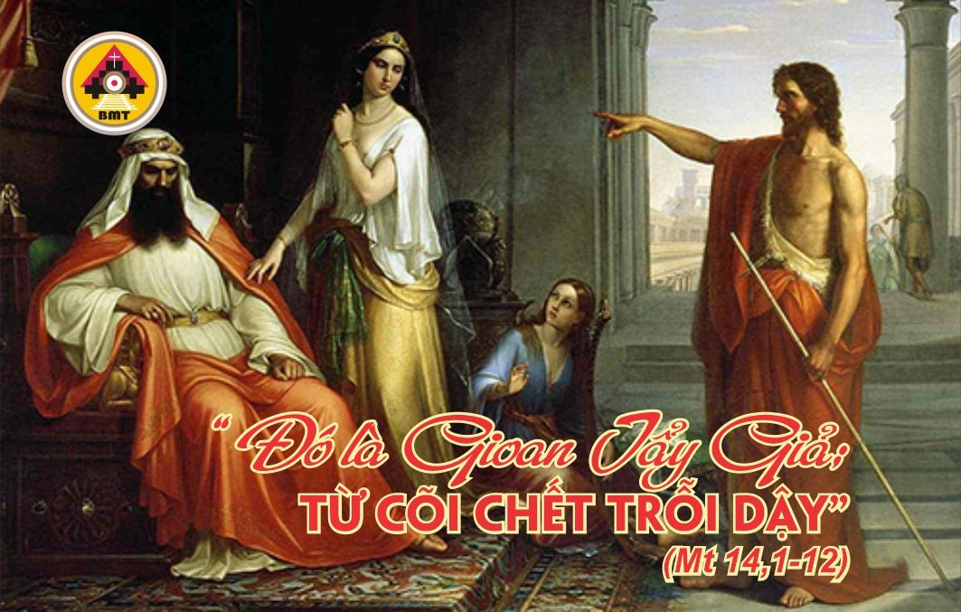

THỨ BẢY TUẦN XVII THƯỜNG NIÊN C

Slide 2

Thiên Chúa ngự trong thánh điện của Người; Thiên Chúa tạo nhà cửa cho những kẻ bị bỏ rơi. Chính Người ban cho dân Người được quyền năng và mãnh lực.
Ca nhập lễ

Slide 3

Bài Đọc 1: Lv 25, 1. 8-17
“Trong năm toàn xá, người ta làm chủ lại cơ nghiệp mình”.
Trích sách Lêvi

Slide 4
Ðáp: Chư dân hãy ca tụng Ngài, thân lạy Chúa, hết thảy chư dân hãy ca tụng Ngài
Đáp Ca:
Tv 66, 2-3. 5. 7-8

Slide 5
Alleluia, alleluia! – Ước chi hôm nay các bạn nghe tiếng Chúa, và đừng cứng lòng. –Alleluia.

Slide 6
Phúc Âm: Mt 14, 1-12

Slide 7


Slide 8
Linh hồn tôi ơi, hãy chúc tụng Chúa, và chớ khá quên mọi ân huệ của Người.
Ca hiệp lễ

Slide 9
Ca Kết Lễ

Slide 10
THỨ BẢY TUẦN XVII THƯỜNG NIÊN C

